Slide 1
Programování
Komponenty formulářových aplikací

Slide 2
Základní komponenty WFA
Název komponenty | Základní vlastnosti | Základní události
Formulářové okno | Name, Text | Load
Tlačítko | Name, Text, Enabled | Click
TextBox | Name, Text | TextChanged
CheckBox | Name, Text, Checked | CheckedChanged
RadioButton | Name, Text, Checked | CheckedChanged
GroupBox | Name, Text | -
Label (štítek) | Name, Text | Click
Panel | Name | Paint

Slide 3
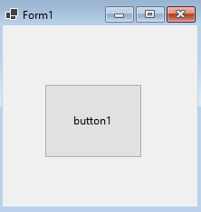

Komponenta WFA - tlačítko
Jeden ze základních prvků
Vhodný pro spuštění algoritmu – výpočet, zobrazení, …
Implementaci celého algoritmu pak můžeme psát do jedné události
Pro kód je důležitá vlastnost Name

Slide 4
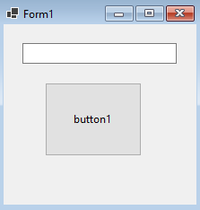
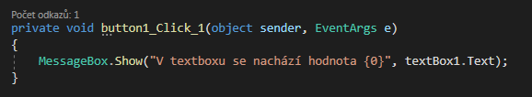
Komponenta WFA - textbox
Jeden ze základních prvků
Ideální pro získání vstupních hodnot od uživatele a zobrazení výsledku
Vhodný pro součinnosti s tlačítkem
Pro kód je důležitá vlastnost Name

Slide 5
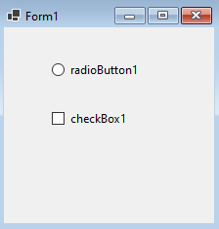
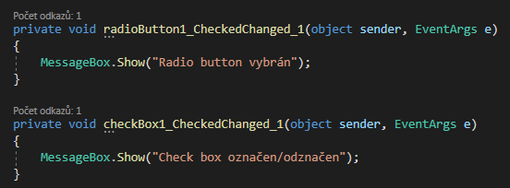
Komponenta WFA – checkbox, radio
Základní komponenty
Používáme je pro označení možností
Vhodné pro volbu režimu fungování aplikace

Slide 6
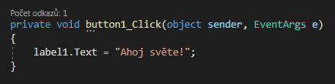
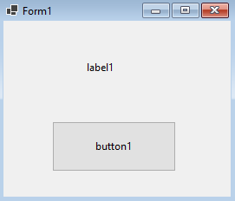
Komponenta WFA - label
Základní komponenta
Vhodná pro označení vstupního pole nebo pro zobrazení výsledku
Uživatel nemá možnost s labelem výrazně interagovat
Jakákoliv manipulace s labelem není intuitivní

Slide 7

Vlastnosti komponent
Vlastnosti komponent = atributy objektu (komponenta je rovněž objekt)
Vlastnosti jsou zpřístupněné stejným způsobem jako u objektů
Opět musíme dávat pozor na datové typy
Vstupy a výstupy jsou stejně jako v konzolových aplikacích řetězce – string
Pokud zobrazujeme číslo, lze počítat s automatickou konverzí na string
CheckBox, RadioButton – vlastnosti zaškrtnutí jsou bool
Ostatní vlastnosti komponent – velikost, pozice, písmo, … jsou v panelu napravo dole
Vlastnosti formuláře neuvozujeme názvem, voláme pouze vlastnost

Slide 8

Události komponent
Základní události se generují dvojklikem na komponentu
Ostatní události komponenty lze nalézt v na stejném místě jako vlastnosti pod tlačítkem blesku
Události jsou vyvolané akcí uživatele
Vyvoláním události se vykoná veškerý kód obsažený v obslužné funkci

Slide 9
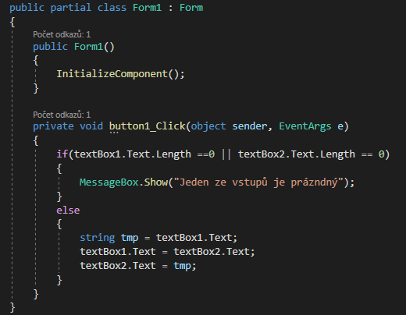
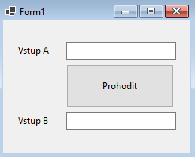
Jednoduchá formulářová aplikace Prohození vstupních hodnot
Aplikace prohodí hodnoty ve vstupních kolonkách
Pokud je některá z kolonek prázdná, zobrazíme upozornění

